Slide 1

НОВИНКИ В ПОРТЕФЕЛЕ SUZIRIA

Slide 2
Доступность на складе
# | Артикул | Наименование | Бренд | статус | Код 1С | статус на 26.03. | Цена ОПТ | Цена РРЦ
1 | 96286 | Мяч 6.3см (2шт набор) с пищалкой (2 шт набор) | Hagen | рабочий | 1111163696 | на складе | 171.00 | 222.00
2 | 96287 | Мяч 5см с LED диодом (2шт набор) | Hagen | рабочий | 1111163697 | на складе | 182.00 | 237.00

Slide 3

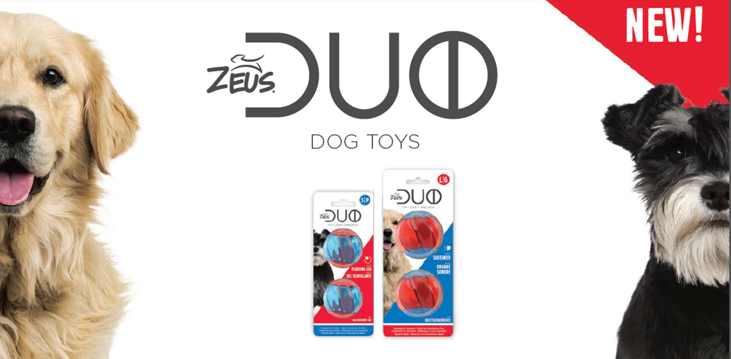
Іграшки для собак Zeus DUO - це лінійка різнофактурних кульок розроблена забезпечити години інтерактивної розваги та гри
Арт. 96287
Арт. 96286

Slide 4
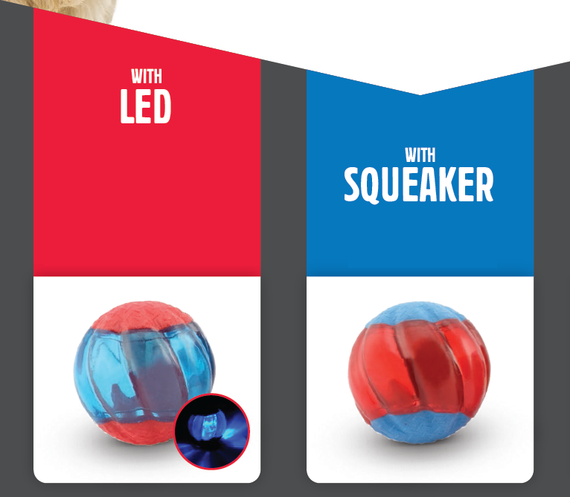
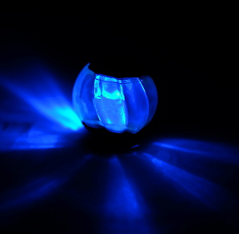
Багатокольоровий ефект, що активується, блимає світлодіод в середині. Дозволяє розширену гру; це просто - бо коли сонце заходить це не означає, що розвага повинна закінчитися.
5см з LED / 2шт у наборі
Займає та розважає улюбленця. Випускається у двох розмірах
6.3см / 2шт у наборі
Арт. 96287
Арт. 96286

Slide 5
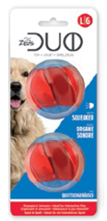
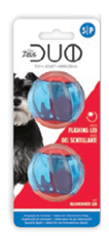
Код 1С | Артикул | Наименование в 1С | Назва | Название | Опис | Описание
1111163696 | 96286 | Мяч 6.3см (2шт набор) с пищалкой (2 шт набор) | Іграшка для собак Zeus Duo м’ячики з пищавкою, 6.3 см (2 шт.) | Игрушка для собак Zeus Duo мячики с пищалкой, 6.3 см (2 шт.) | Іграшки для собак Zeus Duo Ball – це різнофактурні м’ячики для тренування органів чуття у вашого улюбленця. Вони створені для інтерактивних розваг та спільних ігор, в яких ви будете задіяні так же активно, як і ваш вихованець. Zeus Duo Ball забезпечить вам з улюбленцем цікаве та насичене дозвілля. Особливості м’ячиків Zeus Duo: • З пищавкою • Розмір: 6.3 см • 2 шт. в наборі • Виготовлені з високоякісної, міцної та безпечної гуми | Игрушки для собак Zeus Duo Ball – это разнофактурные мячики для тренировки органов чувств у вашего любимца. Они созданы для интерактивных развлечений и совместных игр, в которых вы будете задействованы так же активно, как и ваш питомец. Zeus Duo Ball обеспечит вам с любимцем интересный и насыщенный досуг. Особенности мячиков Zeus Duo: • С пищалкой • Размер: 6.3 см • 2 шт. в наборе • Изготовлены из высококачественной, прочной и безопасной резины
1111163697 | 96287 | Мяч 5см с LED диодом (2шт набор) | Іграшка для собак Zeus Duo м’ячики з LED-миготінням, 5 см (2 шт.) | Игрушка для собак Zeus Duo мячики с LED-мерцанием, 5 см (2 шт.) | Іграшки для собак Zeus Duo Ball – це різнофактурні м’ячики для тренування органів чуття у вашого улюбленця. Вони створені для інтерактивних розваг та спільних ігор, в яких ви будете задіяні так же активно, як і ваш вихованець. Гра не повинна закінчуватися тільки тому, що надворі темніє! Спробуйте м’ячики Zeus Duo Ball з LED-миготінням. Вони активуються від удару, та мають різнокольоровий спалах. З цією іграшкою ваші спільні вечірні прогулянки будуть ще цікавіші! Особливості м’ячиків Zeus Duo Ball with Flashing LED: • різнокольорове LED-миготіння • розмір: 5 см • 2 шт. в наборі • виготовлені з високоякісної, міцної та безпечної гуми | Игрушки для собак Zeus Duo Ball – это разнофактурные мячики для тренировки органов чувств у вашего любимца. Они созданы для интерактивных развлечений и совместных игр, в которых вы будете задействованы так же активно, как и ваш питомец. Игра не должна заканчиваться только потому, что на улице темнеет! Попробуйте мячики Zeus Duo Ball с LED- мерцанием. Они активируются от удара и имеют разноцветное свечение. С этой игрушкой ваши совместные вечерние прогулки будут еще интереснее! Особенности мячиков Zeus Duo Ball with Flashing LED: • разноцветное LED-мерцание • размер: 5 см • 2 шт. в наборе • изготовлены из высококачественной, прочной и безопасной резины

